Slide 1


Slide 2
20 ноября 1959 года Генеральная Ассамблея ООН приняла один из важнейших документов – Декларацию прав ребенка, в которой были сформулированы десять принципов, определяющие действия всех, кто отвечает за осуществление прав детей и которая имела целью обеспечить детям счастливое детство. Декларация провозгласила, что «человечество обязано давать ребенку лучшее, что оно имеет», гарантировать детям пользование всеми правами и свободами.
В этот же день в 1989 году (через 30 лет) была принята Конвенция о правах ребенка, согласно которой ребёнком является каждое человеческое существо до достижения 18-летнего возраста. Все дети, родившиеся в браке или вне брака, должны пользоваться одинаковой социальной защитой.

Slide 3
Основная задача проведения Всероссийского дня правовой помощи детям – правовая помощь детям-сиротам и детям, находящимся в трудной жизненной ситуации, а также широкое информирование граждан о возможностях системы бесплатной юридической помощи. В этот день во всех субъектах Российской Федерации организуются пункты бесплатных юридических консультаций по вопросам прав детей, опеки, попечительства и детско-родительских отношений.

Slide 4


Slide 5

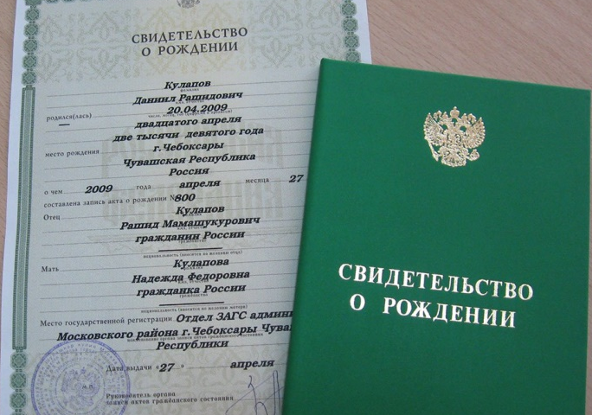
С рождения.
С рождения. Родившись, ребенок приобретает право на гражданство, обладает правоспособностью по гражданскому праву, имеет право на имя, отчество, фамилию; имеет право жить и воспитываться в семье, знать своих родителей, получать от них защиту своих прав и законных интересов.

Slide 6


В 6лет.
посещать школу (6 лет 6 месяцев);
самостоятельно заключать мелкие бытовые сделки (например, покупать в магазине продукты).

Slide 7
В 10 лет .
дает согласие на изменение своего имени и (или) фамилии;
дает согласие на свое усыновление или передачу в приемную семью, либо восстановление родительских прав своих родителей;
выражает свое мнение о том, с кем из его родителей, после расторжения брака, он хотел бы проживать;
вправе быть заслушанным в ходе любого судебного или административного разбирательства.

Slide 8
В 14 лет.
дает письменное согласие для выхода из гражданства РФ вместе с родителями;
может выбирать место жительства (с согласия родителей);
вправе с согласия родителей вступать в любые сделки;
вправе самостоятельно распоряжаться своим доходом, зарплатой, стипендией;
вправе осуществлять свои авторские права, как результат своей
интеллектуальной деятельности;
имеет право вносить вклады в кредитные учреждения и распоряжаться ими;
имеет право на получение паспорта;
допускается поступление на работу с согласия родителей (на легкий труд не более 2,5 часов в день);
имеет право требовать отмены усыновления;
может обучаться вождению мотоцикла;
имеет право управлять велосипедом при движении по дорогам.

Slide 9
В 16 лет.
В 15 лет имеет право поступить на работу (24 часовая рабочая неделя).
вступать в брак при наличии уважительных причин;
управлять мопедом при езде по дорогам;
обучаться вождению автомобиля на дорогах в присутствии инструктора;
заключать трудовой договор (контракт) (35 часов рабочая неделя).

Slide 10
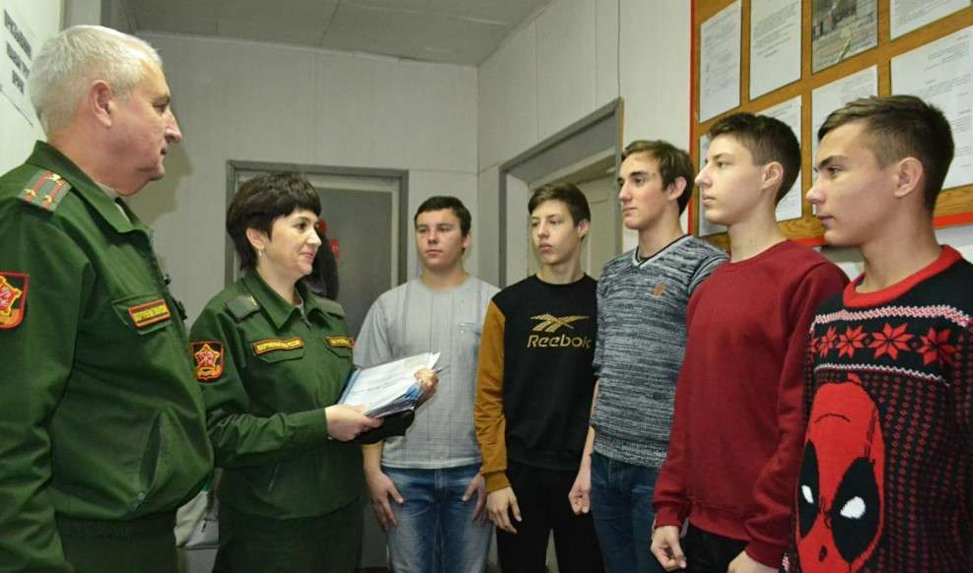
В 17 лет.
В 17 лет гражданин подлежит первоначальной постановке на воинский учет (выдается приписное свидетельство).

Slide 11
В 18 лет .
В 18 лет наступает полная дееспособность гражданина. Приобретает любые права и налагает на себя любые обязанности.
При этом ребенок может приобрести полную дееспособность и ранее:
в случае заключения брака до достижения 18 лет;
в случае эмансипации (т.е. признания полностью дееспособными по решению органа опеки и попечительства или по решению суда в связи с наличием самостоятельного заработка по трудовому договору (контракту) либо в результате осуществления предпринимательской деятельности.

Slide 12

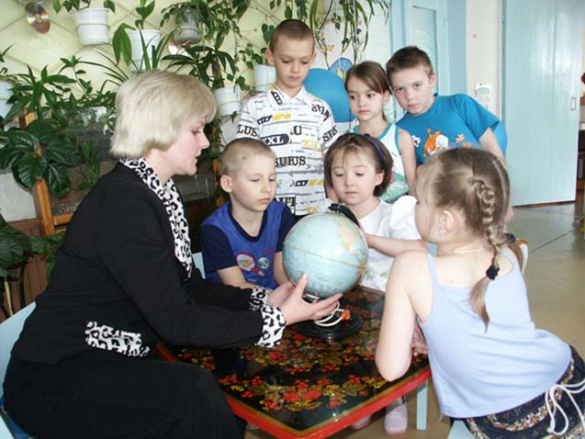
Обязанности с рождения
слушаться родителей и лиц, их заменяющих, принимать их
заботу и воспитание, за исключением случаев пренебрежительного,
жестокого, грубого, унижающего человеческое достоинство обращения, оскорбления или эксплуатации;
соблюдать правила поведения, установленные в воспитательных и образовательных учреждениях, дома и в общественных местах.

Slide 13
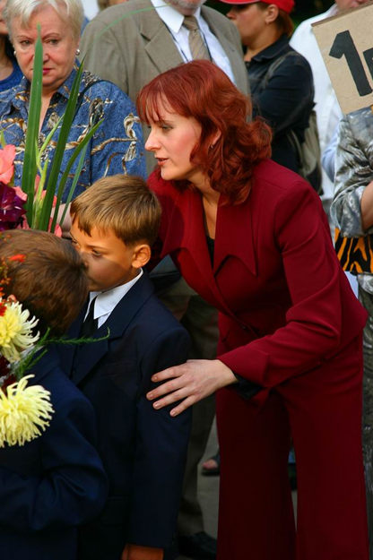
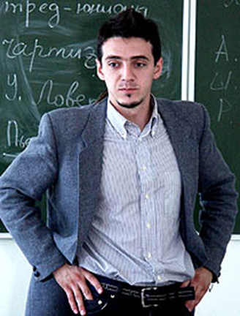
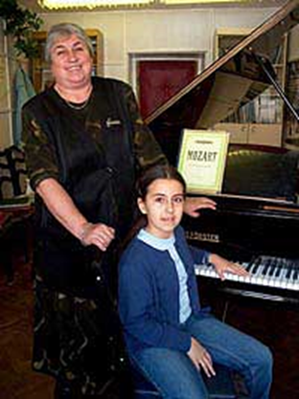
Обязанности с 6 лет.
соблюдать правила внутреннего распорядка учебного заведения, учебной дисциплины.
получить основное общее образование
(11 классов).

Slide 14
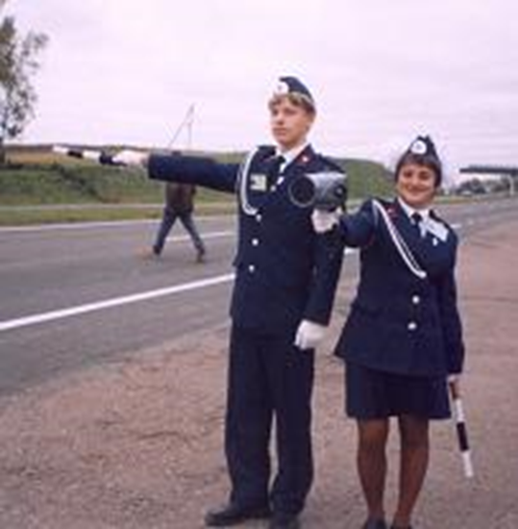
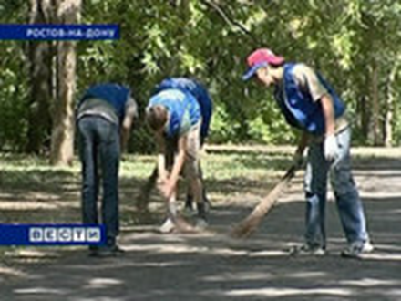
Обязанности с 14 лет.
выполнять трудовые обязанности в соответствии с условиями контракта, правилами трудового распорядка и трудовым законода­тельством;

Slide 15

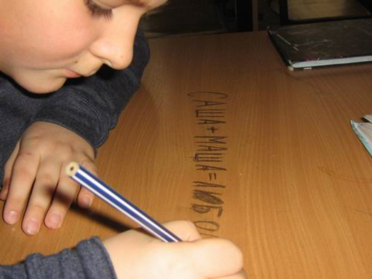
Ответственность.
исключение из школы за совершение правонарушений, в том числе грубые и неоднократные нарушения устава школы;
возмещение причиненного вреда;
ответственность за нарушение трудовой дисциплины;

Slide 16
Дальнейшие ограничения прав по возрасту
стать депутатом Государственной Думы можно с 21 года,
судьей федерального районного суда - с 25 лет.
Президентом РФ - с 35 лет.
Действуют также разные «возрастные» правила, связанные с трудом и социальным обеспечением: запрещено использовать труд человека до 21 года на тяжелых работах и работах с вредными и опасными условиями труда, а в 60 лет мужчины и в 55 лет женщины по общему трудовому правилу получают право на пенсию, но для ряда профессий этот возраст снижен.

